Slide 1



TRƯỜNG TIỂU HỌC HÒA NGHĨA
CHÀO MỪNG
QUÝ THẦY, CÔ GIÁO VỀ DỰ GIỜ THĂM LỚP
Môn: Tiếng Việt - Lớp 3
Giáo viên: Phạm Thị Mai Hưng

Slide 2


Bài 7

Slide 3

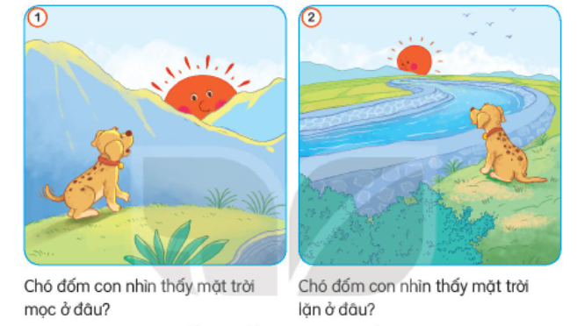
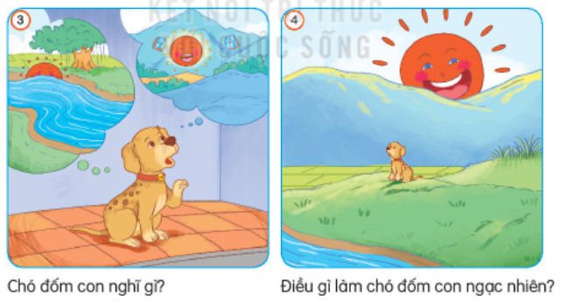
1. Nghe kể chuyện.
Chó đốm con và mặt trời
(Theo 108 truyện đồng thoại nhỏ, sáng tạo lớn)

Slide 4
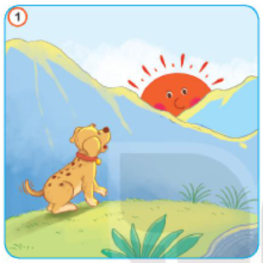
Chó đốm con nhìn thấy mặt trời mọc ở đâu?
Mặt trời mọc từ chân núi
phía đông.

Slide 5
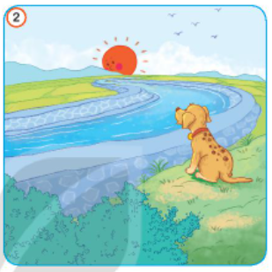
Chó đốm con nhìn thấy mặt trời lặn ở đâu?
Mặt trời lặn xuống dòng sông phía tây.

Slide 6
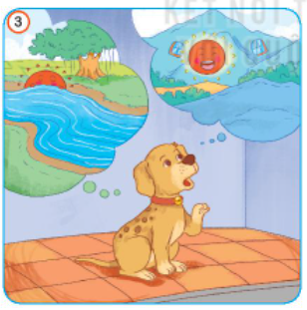
Chó đốm con nghĩ gì?
Chó đốm nghĩ rằng mặt trời có 2 cái nhà, một cái ở chân núi phía đông và một cái ở dòng song phía tây. Ngày mai, mặt trời sẽ mọc từ dòng sông phía tây.
Thảo luận nhóm

Slide 7

Điều gì làm chó đốm con ngạc nhiên?
Mặt trời vẫn cứ mọc đằng đông trong khi chó đốm đang chờ mặt trời ở đằng tây.
Thảo luận nhóm

Slide 8
Một buổi sáng, chó đốm con nhìn thấy mặt trời mọc từ chân núi phía đông. Cả ngày hôm ấy, nó quan sát mặt trời rất chăm chú, từ lúc mặt trời mọc đến lúc mặt trời lặn xuống dòng sông phía tây. Chó đốm con nghĩ bụng: “Ơ, sao mặt trời không quay về phía đông nhỉ? Có lẽ mặt trời có hai cái nhà, sáng mai mặt trời sẽ mọc từ dòng sông phía tây, đến chiều sẽ về ngôi nhà dưới chân núi. Vậy thì sáng mai mình sẽ đến bờ sông đợi mặt trời.”. Nghĩ vậy, chó đốm con vui vẻ chạy về nhà.
Sáng hôm sau, chó đốm đến bờ sông phía tây và nhìn chăm chăm vào chỗ hôm qua mặt trời lặn. Những nó đợi rất lâu mà không thấy mặt trời xuất hiện. Hay là mặt trời ốm rồi? Phải đi mời bác sĩ đến khám cho mặt trời thôi.
Chó đốm con vừa quay đầu lại thì nhìn thấy mặt trời phía đông đang mỉm cười với mình.
Rốt cuộc là đã xảy ra chuyện gì vậy? Các bạn hãy nói cho đốm con biết nhé!

Slide 9
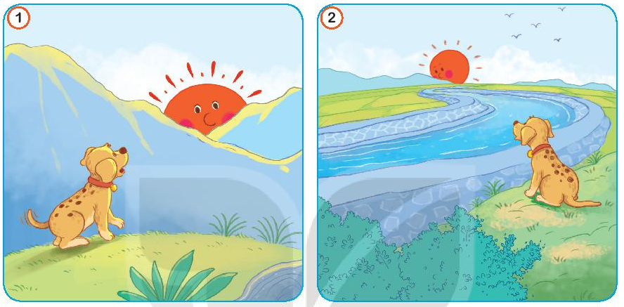
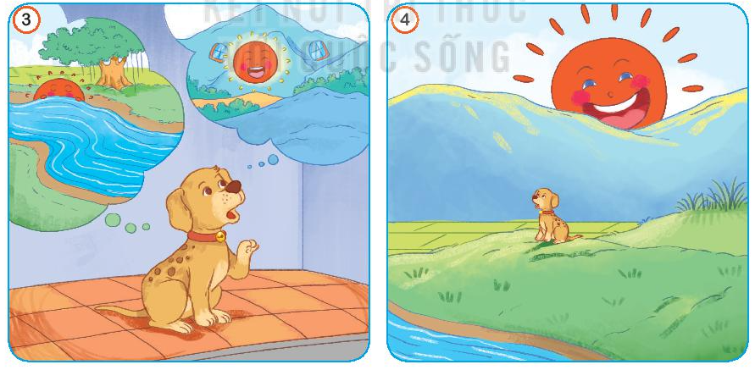
2. Kể lại toàn bộ câu chuyện.
Chó đốm con và mặt trời
Kể toàn bộ câu chuyện
Kể nối tiếp

